Slide 1

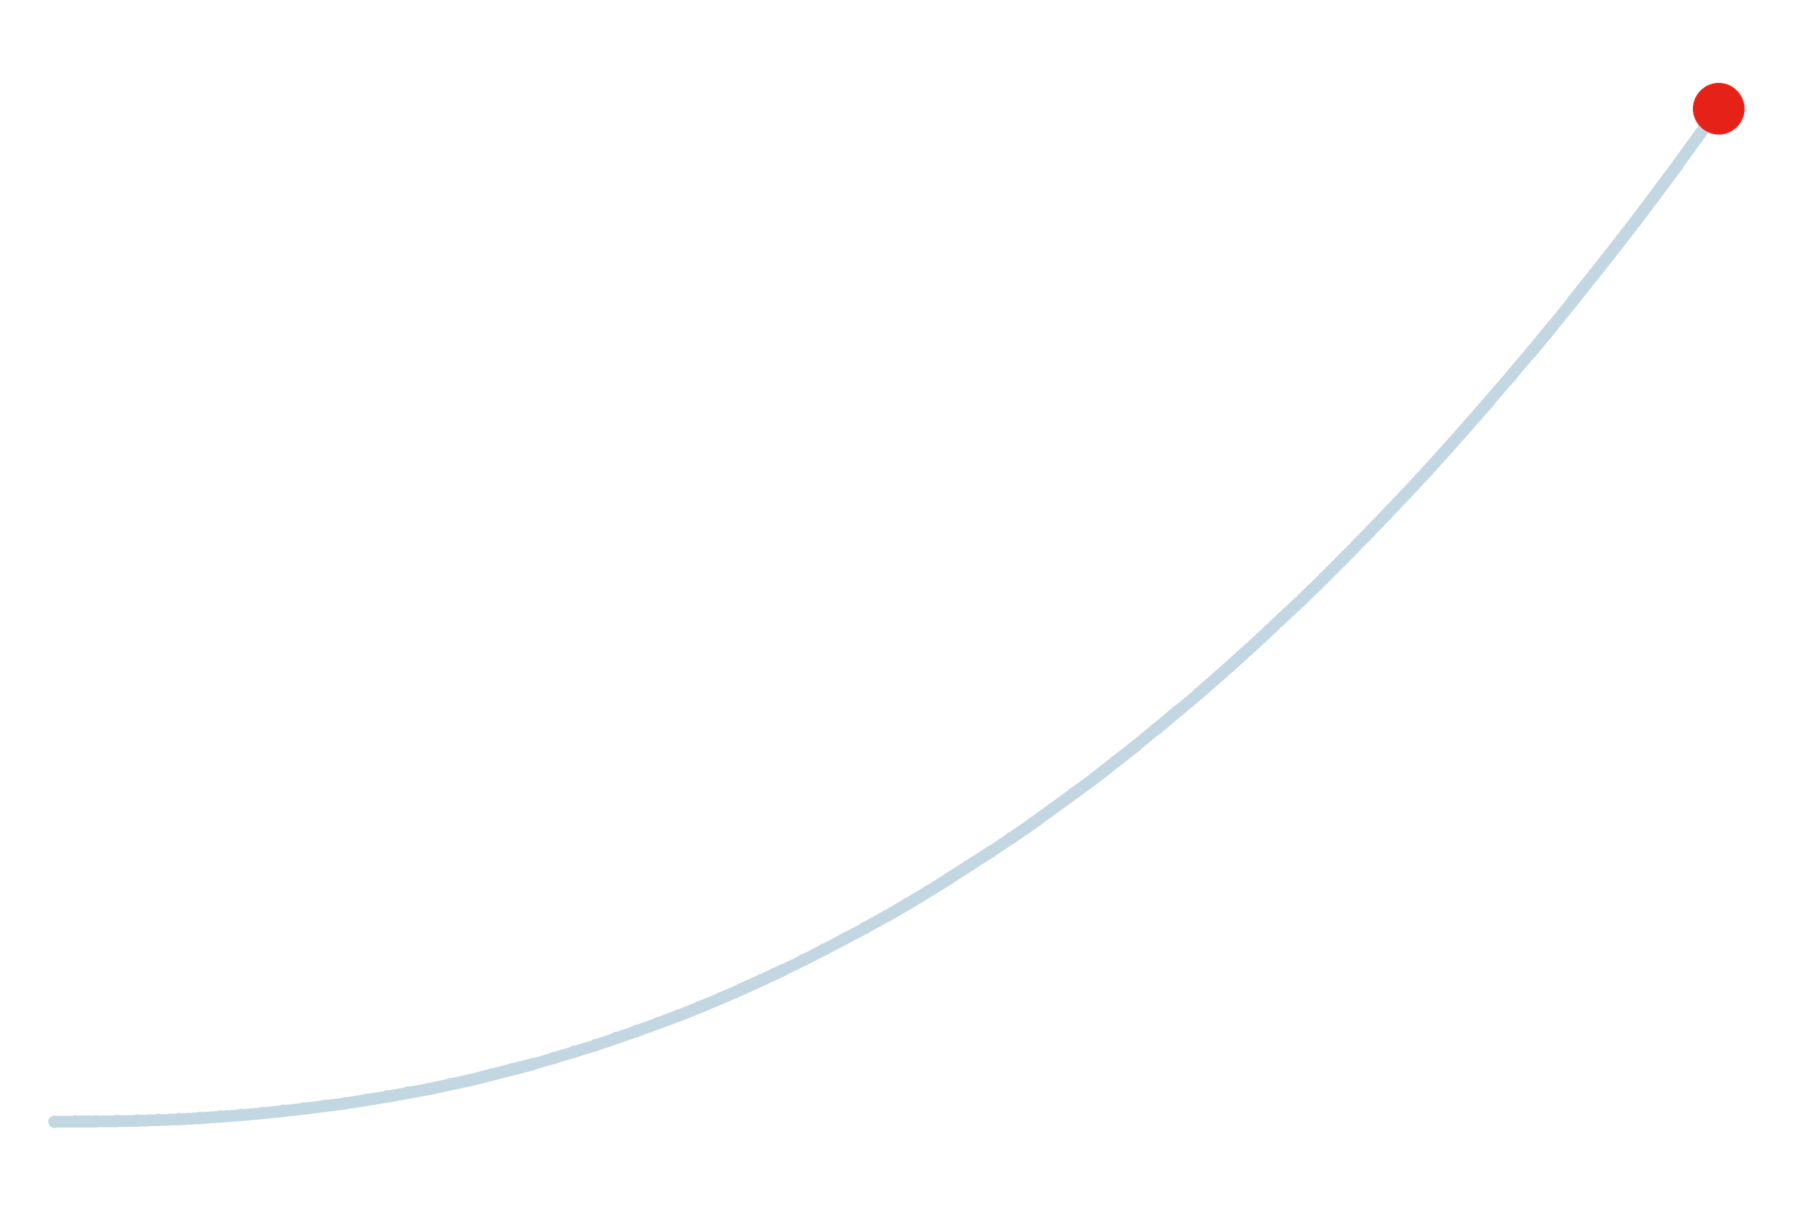
YouTube 影片早期成長
與爆紅預測
3 小時預測 48 小時爆紅的可行性研究
資料探勘導論・期末專題
Notes:
站定，讓封面停留 5 秒。不要急著講，讓聽眾自己讀完標題。然後開口：「我們要問一個問題——」直接進下一張。

Slide 2
今天要講五件事
01
02
03
04
05
為什麼要預測爆紅？
爬蟲踩了哪些雷？
怎麼定義特徵與模型？
模型到底多準？
我們學到什麼？
背景與問題
工程挑戰
方法論
結果與發現
結論
總時間約 20 分鐘・5 個章節
Notes:
「在進入正題之前，先讓大家知道今天會走過哪些地方。」
「我們從問題定義出發，接著談建爬蟲遇到的坑，然後介紹方法，再看結果，最後總結。」
（停頓）「先從一個問題開始——」

Slide 3
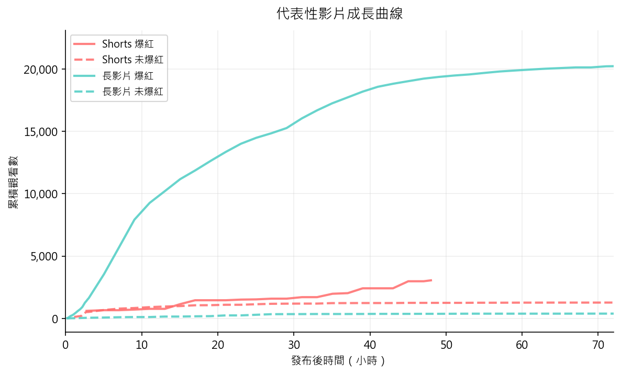
同樣在 3 小時前發布──
Non-viral
184
觀看（3 小時）
Viral
1,312
觀看（3 小時）
↑ 分類模型只看到這裡（0–3h）
7 倍的差距，能被預測嗎？
Notes:
「你剛上傳了一支影片。三小時過去了——左邊這支有 184 個觀看，右邊這支有 1,312 個。」
「48 小時後，右邊達到了爆紅門檻，左邊沒有。」
「這 7 倍的差距是偶然嗎？還是我們在 3 小時的時候就能預測？這就是本專題要回答的問題。」

Slide 4
兩個預測問題
任務 1・分類
任務 2・迴歸
48 小時內會爆紅嗎？
接下來還會漲多少？
輸入 發布後 0–3 小時的時序資料
輸出 是否爆紅（二元分類）
輸入 發布後 0–48 小時的時序資料
輸出 接下來 24 小時的新增觀看數
分類
輸入 0–3h
48h 標籤：是否爆紅
0h
3h
48h
72h
迴歸
輸入 0–48h
預測 +24h 新增
共同挑戰 病毒率僅 12.6%・觀看數長尾分布・Shorts 與長影片行為迥異
Notes:
「本專題有兩個任務。分類：用前 3 小時預測 48h 爆紅；迴歸：用前 48h 預測接下來 24h 新增觀看。」
「共同難點：只有 12.6% 的影片爆紅，資料極度不平衡，而且 Shorts 和長影片成長模式完全不同。」

Slide 5
自建爬蟲：從零蒐集 1,916 支影片的時序資料
影片發現（fresh_search）
1,916
2,394
靜態資訊抓取
分類樣本（支影片）
迴歸樣本（支影片）
時序追蹤（0h–72h 快照）
33,895
642
留言快照
時序觀測（rows）
含留言情緒特徵（支）
前處理・特徵建構
Shorts 偵測：HTTP HEAD 200 / 303
Notes:
「我們從頭建立爬蟲，追蹤每支影片 0h、1h、3h、48h、72h 的快照，蒐集到 1,916 支分類樣本。」
「但這個過程遠沒有這幾個數字這麼平順——」（停頓切換下一張）

Slide 6
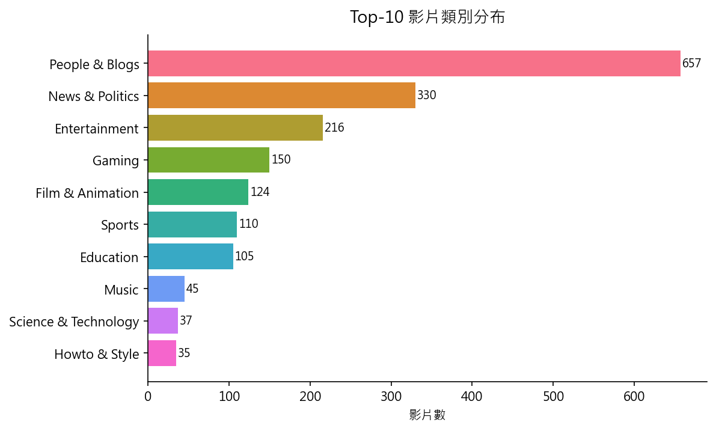
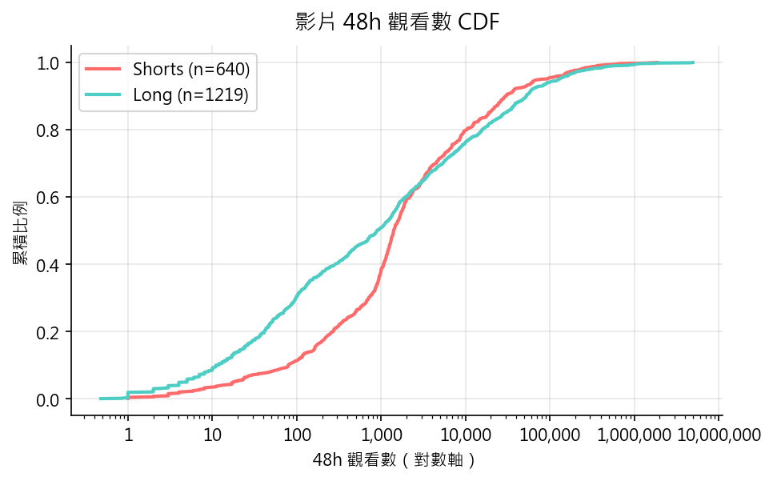
資料長什麼樣子：類別分布與觀看數 CDF
在講方法之前，先看看資料本身
前 10 大類別：Entertainment 最多，Gaming、Music 次之
48h 觀看數 CDF（log 尺度）：Shorts 與長影片形狀迥異
關鍵觀察
・觀看數分布極度右偏（長尾），直接預測難度高
・Shorts 中位數觀看數 > 長影片，但方差也更大
Notes:
「在進入方法之前，先感受一下資料的樣貌。」
「左邊是影片類別——Entertainment 佔最大宗，但 Gaming、Music、People & Blogs 也不少。」
「右邊是 48 小時觀看數的 CDF，注意 x 軸是 log 尺度。Shorts（橘色）的中位數比長影片高，但分布也更分散。這就是為什麼預測是個有趣的問題——同一類型的影片，觀看數可以差幾個數量級。」

Slide 7
爬蟲踩雷：10,238 支影片，只有 202 支能用
四個讓我們重寫爬蟲的問題
01
發現延遲
02
YouTube API 持續改版
問題 10,238 支只有 202 支有 0–3h 資料（1.97%）
原因 發現時影片平均已 30 分鐘，黃金窗口已關閉
解法 改 fresh_search＋只收上傳 ≤5 分鐘的影片
問題 trending 端點下架、RSS 404、留言 ViewModel 搬家
解法 全面改用 InnerTube；新增 _extract_mutations() 解析
0–3h 窗口已錯過
發布
發現時已 30min
03
雙 Scheduler 互相覆寫
04
10 小時無聲停擺
問題 兩個 process 同寫同一 tmp 檔 → JSON 損毀
解法 tmp 檔名加 PID 隔離；救回 2,081 筆資料
問題 _sleep 負數 race condition → crash 無人察覺
解法 先算 remaining，≤0 直接 break
Notes:
「建爬蟲遇到的最大挑戰，不是技術問題，而是策略問題。」
「我們一開始用 Explore 和 Channel 發現影片，結果爬了 10,238 支，只有 202 支有完整 0–3h 資料——1.97%。原因：影片被發現時平均已過 30 分鐘，窗口已關。」
「解法是改用 fresh_search，本地過濾上傳不超過 5 分鐘的影片。」
「同時期還有：YouTube API 一直改版；兩個爬蟲同時寫同一個暫存檔導致 JSON 損毀；一行 race condition 讓爬蟲停了 10 小時都無人知道。」

Slide 8
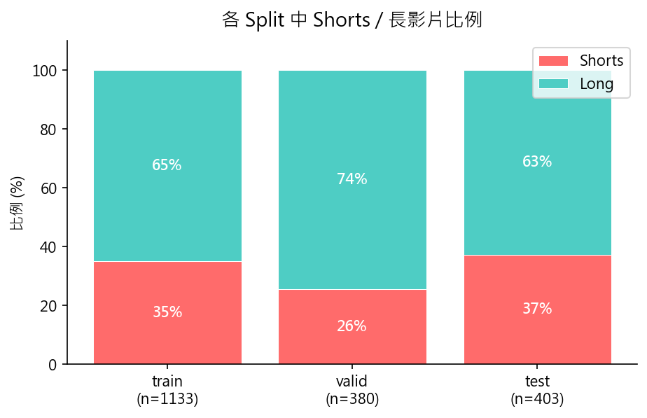
測試集幾乎全是 Shorts？分組時序切分解決評估偏差
問題
✗
解法
✓
舊切法：直接時序切分
分組時序切分
切分點｜右側＝Test
Shorts、長影片各自依時間排序，各切 70/15/15 再合併
長影片
集中在早期
Shorts
集中在近期
→ 影片發布時間
結果：Test set 幾乎全是 Shorts
Train 在長影片上學習，Test 卻在 Shorts 上評估
→ 模型評估失真、無法公平比較
Train 1,133
Valid 380
Test 403
每個 split 維持 ~34% Shorts，評估才有意義
Notes:
「直接做時序切分有一個根本偏差。」
「Shorts 是後期才大量補爬的，時序上集中近期——直接切，test set 裡幾乎全是 Shorts。等於模型在長影片上訓練，卻在 Shorts 上評估，結果沒有意義。」
「解法是分組切分：Shorts 和長影片各自排序，各自 70/15/15，再合併。每個 split Shorts 比例維持 34%。」

Slide 9
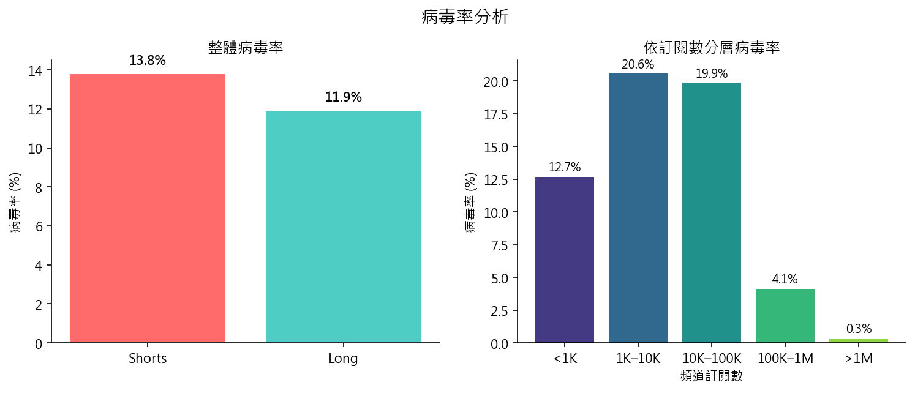
「爆紅」的定義：同時考量觀看數與頻道規模
範例情境 | 爆紅門檻
訂閱 500・Shorts | 10,000
訂閱 8,000・長影片 | 16,000
訂閱 100,000・任一 | 200,000
effective_sub = max(訂閱數, 1,000)
threshold = max(最低門檻, 2 × effective_sub)
最低門檻：Shorts 10,000／長影片 2,000
is_viral = views_48h ≥ threshold
12.6%
病毒率
1,916 支影片中 241 支爆紅
Shorts 病毒率 13.8% vs 長影片 11.9%
Notes:
「爆紅的定義，我們刻意設計成相對性的。對 100 萬訂閱的頻道，10 萬觀看不算爆紅；對 500 訂閱的小頻道，10,000 次已經非常驚人。」
「公式：門檻等於訂閱數的兩倍，但設有最低絕對值——Shorts 至少 10,000，長影片至少 2,000。」

Slide 10
五個特徵群組的 Ablation Study 設計
C3・28 個特徵 ＋C1+C2 全部情緒特徵
情緒特徵實作
C1 模型
uer/roberta-base-finetuned-jd-binary-chinese
C2 規則（不需模型）
驚嘆號密度＋emoji＋強烈詞彙比例
覆蓋率
34%（642 支），其餘影片填 0
C2・25 個特徵 ＋Valence–Arousal proxy（regex）
C1・23 個特徵 ＋留言二元情緒（RoBERTa）
B・20 個特徵 ＋早期流量：views_3h・成長率・互動率
A・6 個特徵
靜態：訂閱數、長度、發布時段…
每一層都是前一層的超集 → 可量化每類資訊的邊際貢獻
Notes:
「我們設計了五個特徵群組，每個都是前一個的超集——這讓我們可以量化每類資訊的邊際貢獻。」
「A 是純靜態特徵 6 個；B 加入早期流量，擴展到 20 個；C1/C2/C3 加入留言情緒，C2 只用 regex，不需要額外模型。」
「留言特徵覆蓋 34% 的影片，其餘填 0。」

Slide 11




四種模型架構：從線性到 Stacking
Logistic Regression
LightGBM（主力）
防洩漏設計
・分類特徵嚴格只用 ≤3h 資訊
・Scaler 只 fit 在 train
・Meta-learner 只在 OOF 預測上訓練，從未見過 test set
群組 A/B/C1
StandardScaler・class_weight=balanced
群組 A–C3 全跑
5-Fold OOF・scale_pos_weight
LSTM
Stacking
群組 B・0–3h 序列（T×3）
BCELoss + pos_weight
LGB OOF + LSTM OOF
→ Logistic meta-learner
Stacking 架構
LightGBM
OOF
P₁
[P₁ , P₂] 拼接
Logistic（meta）
最終機率 P
LSTM
OOF
P₂
Notes:
「我們比較四種模型。LightGBM 是主力，跑完五個 Ablation 群組，同時用 5-Fold OOF 為 Stacking 提供輸入。」
「LSTM 讀取 0–3h 的時序序列，T×3 格式。」
「Stacking 把兩個模型的 OOF 機率拼起來，用 Logistic Regression 當 meta-learner——meta 只在 OOF 上訓練，從未見過 test set。」

Slide 12
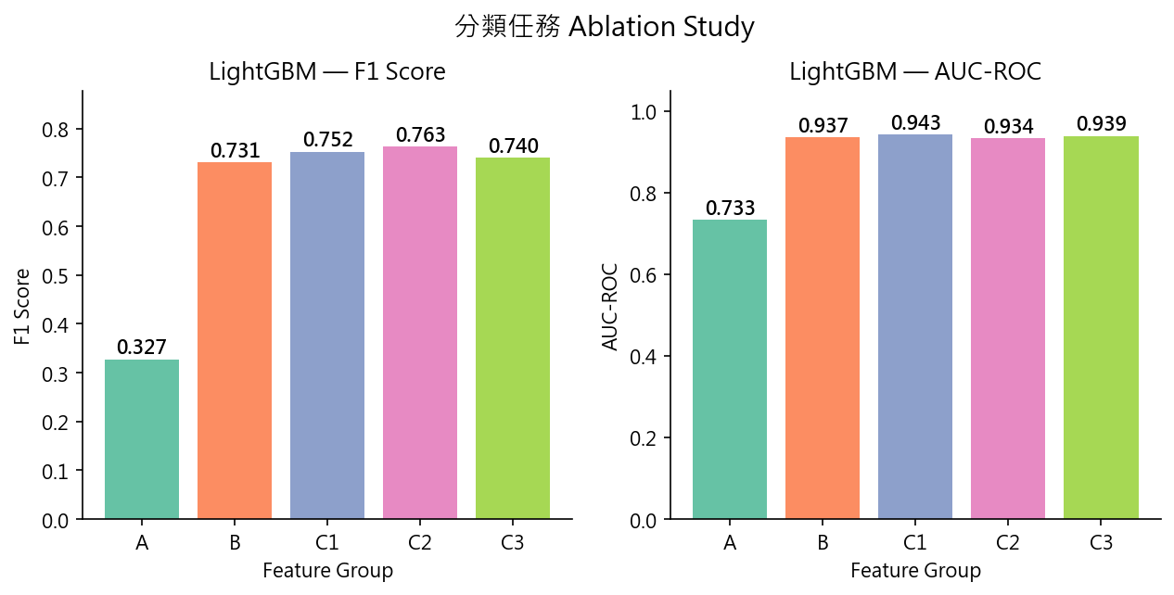
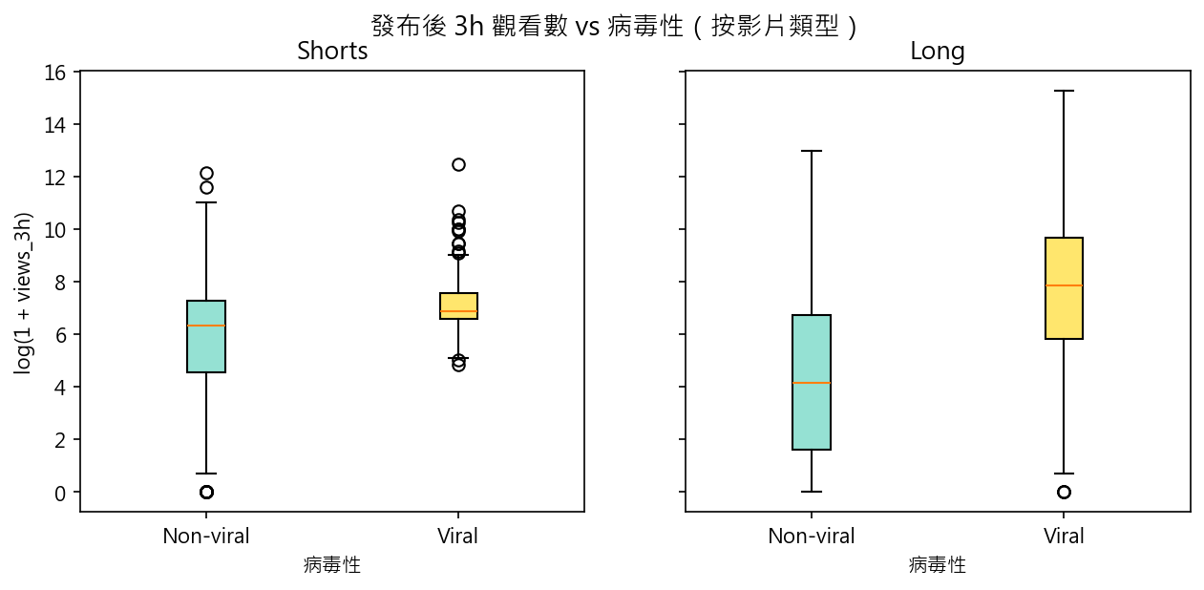
核心發現 1 ─ Ablation Study
0.327
+124%
0.731
分類 F1-score（LightGBM）
AUC 0.733 → 0.937（+27.8%）
Group A（僅靜態特徵）
Group B（＋早期流量）
加入早期流量特徵，預測力翻倍
・靜態特徵(訂閱數、長度)≠ 爆紅保證
・早期觀看速度＝爆紅的核心即時信號
A → B 一步：F1 +124%、AUC +27.8%；C 群再加留言情緒
Notes:
「Ablation Study 的結果非常清楚。從 Group A 到 Group B，LightGBM 的 F1 從 0.327 跳到 0.731，提升了 124%。AUC 從 0.733 升到 0.937。」
「這告訴我們：訂閱數等靜態特徵本身不足以預測爆紅。關鍵是影片在前 3 小時的反應速度。」
「Viral 影片的 views_3h 中位數是 1,312，Non-viral 只有 184——7 倍差距，在第 3 小時就已經出現了。」

Slide 13
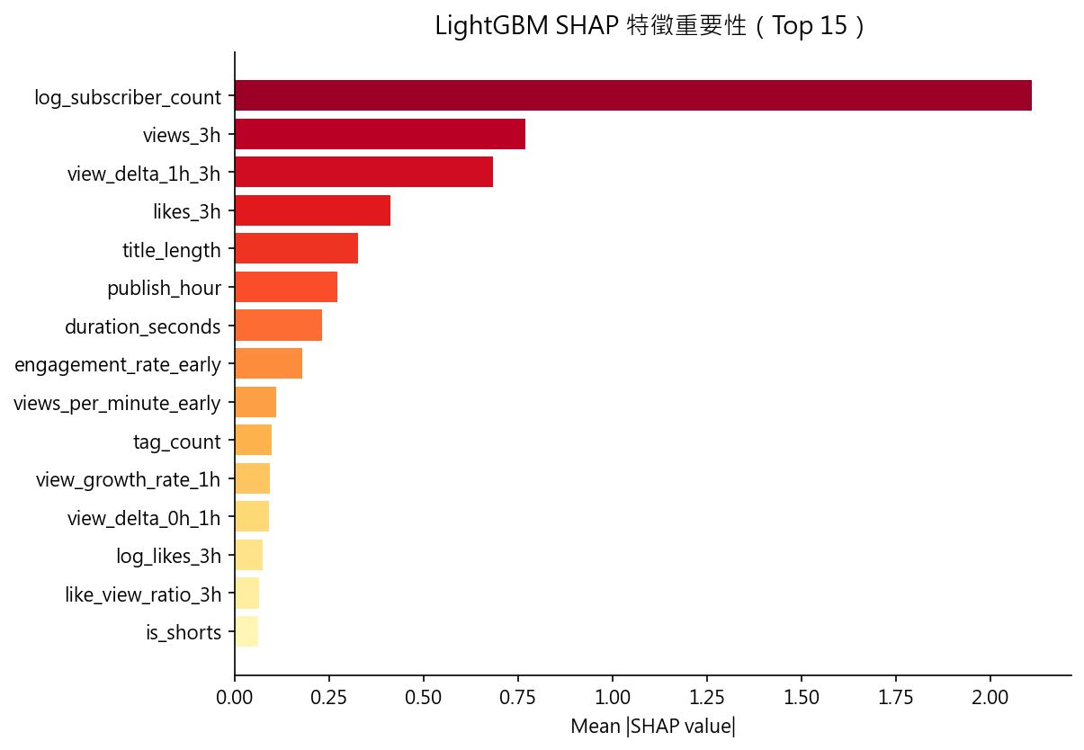
核心發現 2 ─ SHAP 可解釋性
「你能爆紅，最重要的原因是──你的頻道本來就有受眾。」
2.109
#1 SHAP 值
log_subscriber_count
頻道訂閱數（log）
↑ 第 1 名是第 2 名的 2.7 倍──這不是微幅差距
0.770
#2 views_3h ─ 3 小時觀看數
0.683
#3 view_delta_1h_3h ─ 1→3h 增量
但光有受眾還不夠──
排 2、3 名的早期觀看指標代表「即時動能」，兩者缺一不可
Notes:
「SHAP 分析給了我們一個清楚的解釋。log_subscriber_count 的 SHAP 值是 2.109，排第二的 views_3h 是 0.770——差了 2.7 倍，這不是微幅差距。」
「直覺上合理：100 萬訂閱的頻道發影片，天生就有更大的受眾基礎。」
「但重要的是，排第二、第三的早期觀看指標告訴我們：光有受眾不夠，影片還必須在早期就觸發成長動能。」

Slide 14
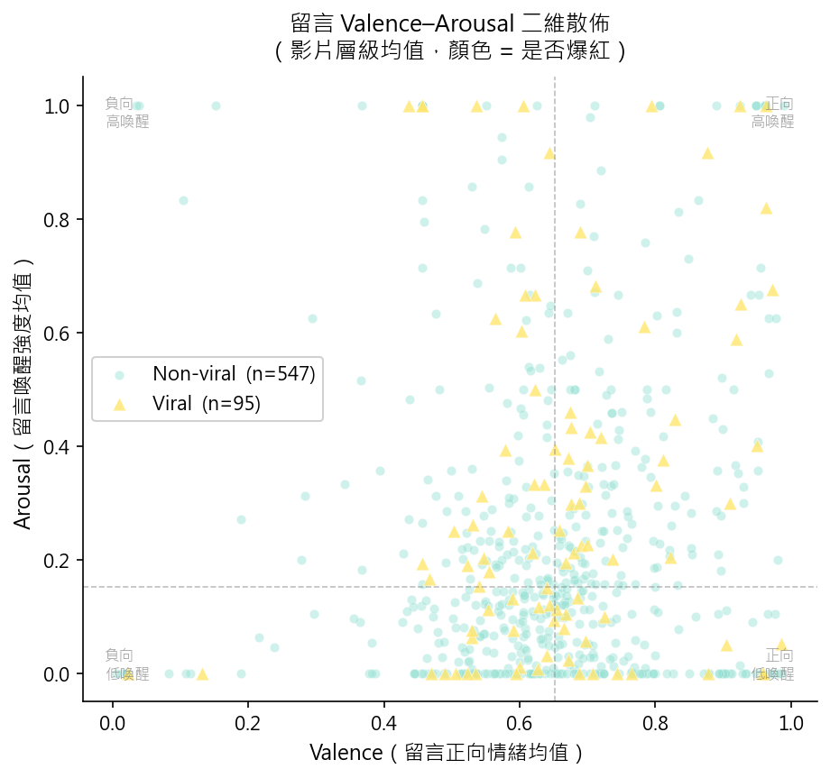
核心發現 3 ─ 留言情緒特徵
留言喚醒度讓 Precision 從 73% 升到 82%
特徵組 | F1 | Precision 提升
B（基準） | 0.731 | 73.1%
C1 二元情緒 | 0.752 | +4.4%
C2 喚醒度 ★ | 0.763 | +9.1%
C3 全部 | 0.740 | +4.0%
viral 集中區 ↗
C2：Precision 73% → 82%（+12%）
高喚醒留言（驚嘆號・emoji・強烈詞彙）
→ 觀眾更興奮 → 病毒性更高
覆蓋率僅 34%（642 支），其餘填 0，仍有明顯效益
Notes:
「加入留言情緒，在只有 34% 覆蓋率的情況下依然有改善。」
「最有趣的是 C2——不是用模型，而是用 regex 計算驚嘆號密度、emoji 密度、還有強烈詞彙比例，作為喚醒度的代理指標。」
「結果是 Precision 從 73% 提升到 82%，提升了 12%。散布圖也清楚顯示，高 Valence 加高 Arousal 的影片，Viral 比例明顯更高。」

Slide 15
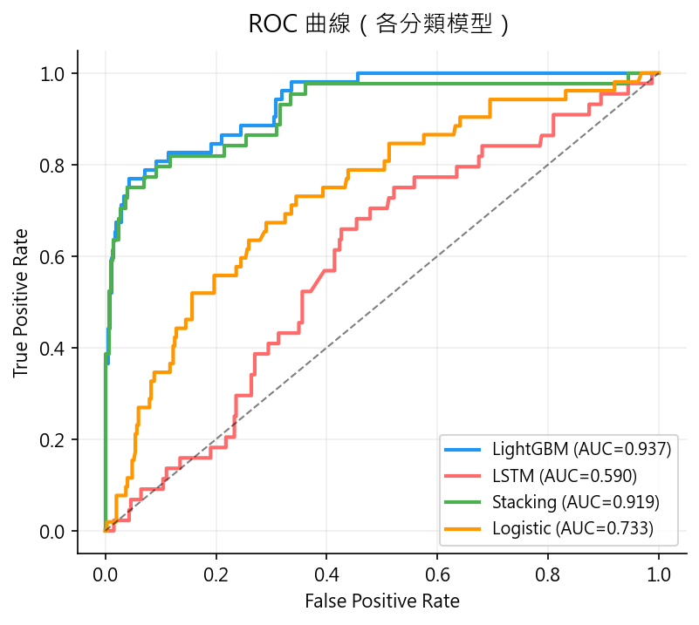
分類完整結果：AUC 最高 0.943
0.763
F1 最高
LightGBM・C2
0.943
AUC 最高
LightGBM・C1
0.832
PR-AUC 最高
LightGBM・C3
模型 | 特徵組 | F1 | AUC
Logistic | B | 0.520 | 0.905
LightGBM | B | 0.731 | 0.937
LightGBM | C2 ★ | 0.763 | 0.934
LightGBM | C1 ★ | 0.752 | 0.943
LSTM | B | 0.257 | 0.590
Stacking | LGB+LSTM | 0.674 | 0.919
LSTM 缺少訂閱數等靜態特徵，上限受限
Stacking AUC 0.919，但 F1 被 LSTM 低品質預測拖累
Notes:
「這是完整的分類結果。F1 最高是 LightGBM C2 的 0.763，AUC 最高是 LightGBM C1 的 0.943。」
「LSTM 只有 0.257——序列模型沒有訂閱數這個最強的靜態特徵，上限很有限。」
「Stacking AUC=0.919，但 F1 只有 0.674，因為 LSTM 的低品質預測拉低了融合效果。」

Slide 16
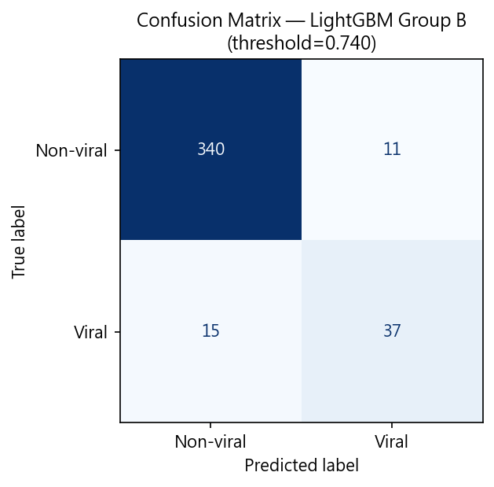
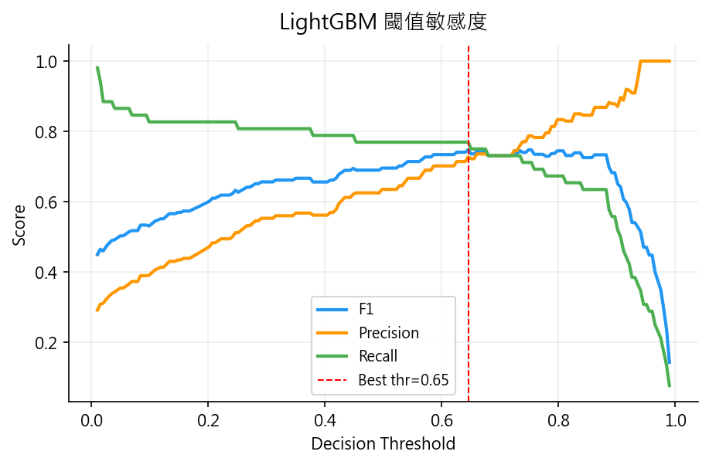
Confusion Matrix：模型在哪裡犯錯？
最該關注：FN ─ 漏抓的爆紅影片
病毒率僅 12.6%，漏掉一支爆紅影片
是最貴的錯誤（LightGBM B，test n=403）
預設 threshold = 0.5 不一定最佳
早期預警場景 → 調低閾值：
Recall ↑、Precision ↓，依使用情境取捨
Notes:
「知道 AUC=0.943 之後，來看看模型實際上在哪裡犯錯。」
「混淆矩陣（左）：最值得關注的是 False Negative，也就是實際爆紅但模型沒抓到的影片——在只有 12.6% 病毒率的情況下，這些是最貴的錯誤。」
「右邊的閾值敏感度圖告訴我們：如果應用場景是『早期預警』，可以把閾值調低，讓 Recall 升高，代價是 Precision 下降。不同的使用情境有不同的最佳閾值。」

Slide 17
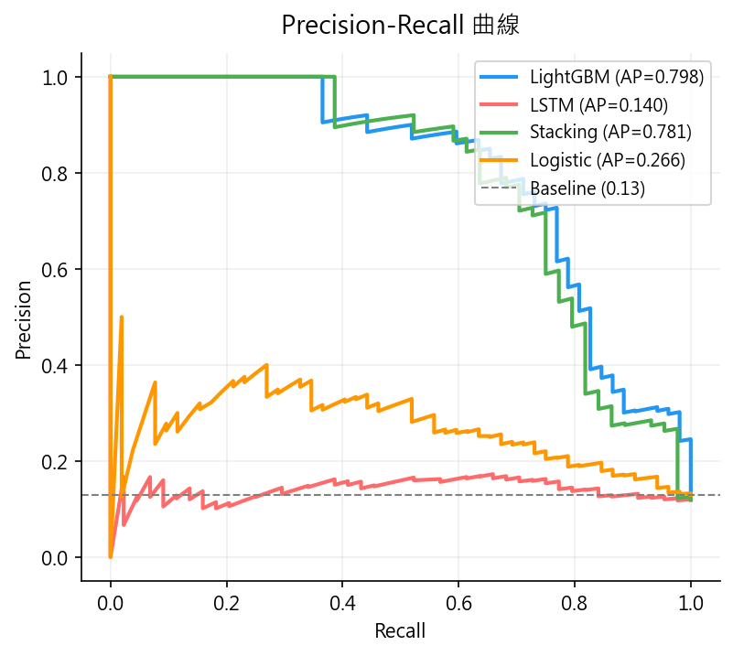
PR 曲線：不平衡資料下的真實評估
ROC 在不平衡資料下容易過於樂觀，因此同時檢視 PR 曲線
Random baseline（＝病毒率）
PR-AUC ≈ 0.126（不是 0.5）
LightGBM C3
PR-AUC = 0.832
6.6×
相對 baseline 的提升（+0.706）
Notes:
「補充一張 PR 曲線。在病毒率只有 12.6% 的情況下，ROC 容易過於樂觀——隨機猜測的 ROC-AUC 是 0.5，但 PR-AUC 的 random baseline 只有 0.126。」
「LightGBM C3 的 PR-AUC = 0.832，是 random baseline 的 6.6 倍，說明模型的確在不平衡資料上學到了有效的判別能力。」

Slide 18
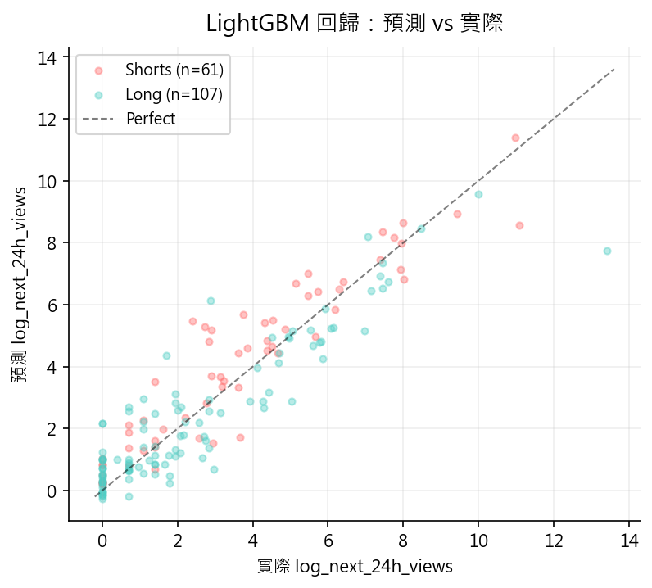
迴歸任務：48h 後預測未來 24h，R²=0.853
模型 | 特徵組 | R² | MAE
LightGBM | B | 0.851 | 0.841
LightGBM ★ | C1 | 0.853 | 0.835
LSTM | B | 0.705 | 1.137
MAE 0.835（log 尺度） ≈ 實際觀看數誤差約 ×2.3 倍
應用場景
創作者在發布 48 小時後，可預估影片接下來還會漲多少
Notes:
「迴歸任務用前 48h 預測接下來 24h。LightGBM C1 的 R²=0.853，MAE=0.835（log 尺度）。」
「這個模型的用途是：創作者在發布 48 小時後，可以預估影片還有多少成長空間。」

Slide 19
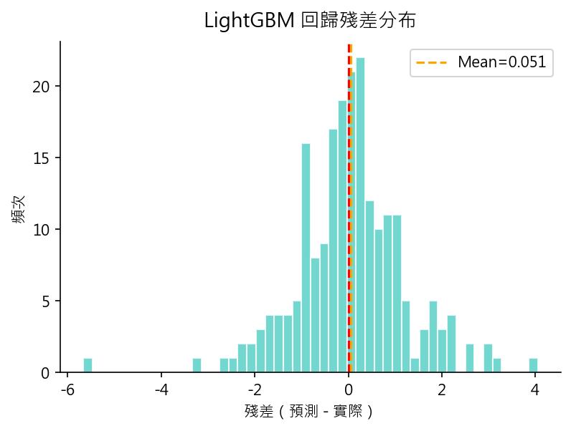
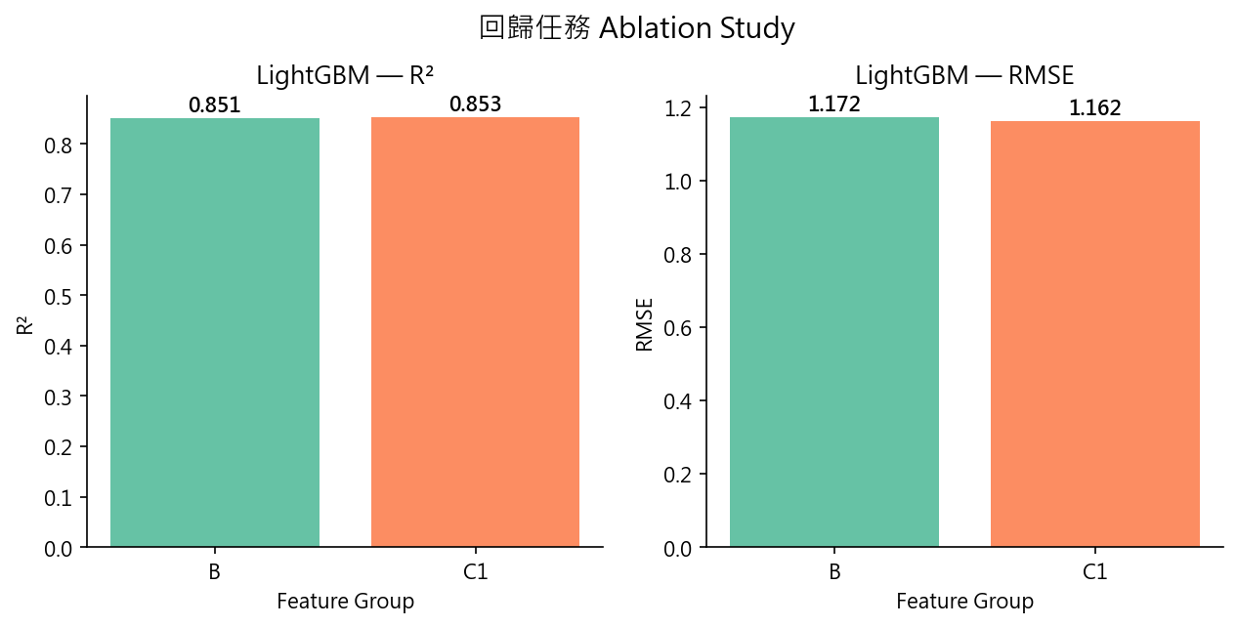
迴歸誤差從哪來？殘差分析與群組比較
殘差集中於 0 附近
但右側長尾明顯──高成長影片難預測
B → C1：R² 0.851 → 0.853（情緒特徵小幅提升）
LSTM 0.705 明顯落後 LightGBM 0.853
・誤差最大：觀看數「突然爆發」的影片──社群擴散（viral cascade）效應
・此類外部衝擊有很強隨機性，難以從前 48 小時資料完全預測
Notes:
「看完整體 R²，我們再深入看殘差。左邊的殘差分布圖——大部分預測誤差集中在 ±1 之內，但有一條長尾，那是觀看數突然爆發的影片。」
「這類社群擴散（viral cascade）有很強的隨機性，僅靠前 48h 資料很難完全預測。」
「右邊的群組比較，加入留言情緒（C1）只有微小提升，說明對迴歸來說，早期流量本身已是主要信號，情緒是錦上添花。」

Slide 20






3 小時，足以預測爆紅
AUC 0.943 ── 3 小時資料已足以預測爆紅
SHAP 2.109 ── 受眾規模是爆紅的基礎
Precision +12% ── 留言喚醒度特徵有效(C2)
分組時序切分 ── 評估公平性的關鍵設計
迴歸 R² 0.853 ── 48h 後可預測未來增量
「發布後 3 小時，不只是等待的時間──它是預測的窗口。」
Notes:
「讓我做個總結。」
「第一，3 小時的資料已經足夠，AUC=0.943。」
「第二，最關鍵的特徵是頻道訂閱數，SHAP 值 2.109，是第二名的 2.7 倍。」
「第三，即使只有 34% 覆蓋率，留言喚醒度特徵讓 Precision 提升了 12%。」
「第四，分組時序切分是保證評估有意義的必要設計。」
「第五，迴歸 R²=0.853，可以在 48 小時後預測接下來的增量。」
「最後——發布後 3 小時，不只是等待的時間，它是預測的窗口。謝謝大家。」

